Slide 1
SpaceSheep-war
Авторы:
Максим Нуштайкин
Михаил Пионтик

Slide 2
Описание:
SpaceSheep wars - это компьютерная игра в жанре Roguelike. Вам предстоит сражаться с множество врагов и могущественным боссом! Игра заставит вас попотеть чтобы добиться результатов.
Глав.Герой - Космическая Овечка
Вид камеры - с верху
Жанр -RogueLike
События происходят в космосе
Цель игрока уничтожить врагов и победить их босса.

Slide 3
Диаграмма прецедентов:
Босс(главный враг) атакует игрока и появляется в определённый момент игры
Босс
Враги
Игрок
Враги - это инопланетяне которые тоже стреляют снарядами(базовый урон 1 жизнь). При столкновении с игроком наносят ему урон.
Игрок – это овечка в космическом корабле имеет 5 жизней, стреляет снарядами и базовый урон 1 жизнь. Он может атаковать врагов.

Slide 4
Технологии:
Библиотеки:
Pygame, random, pygame_menu, path

Slide 5
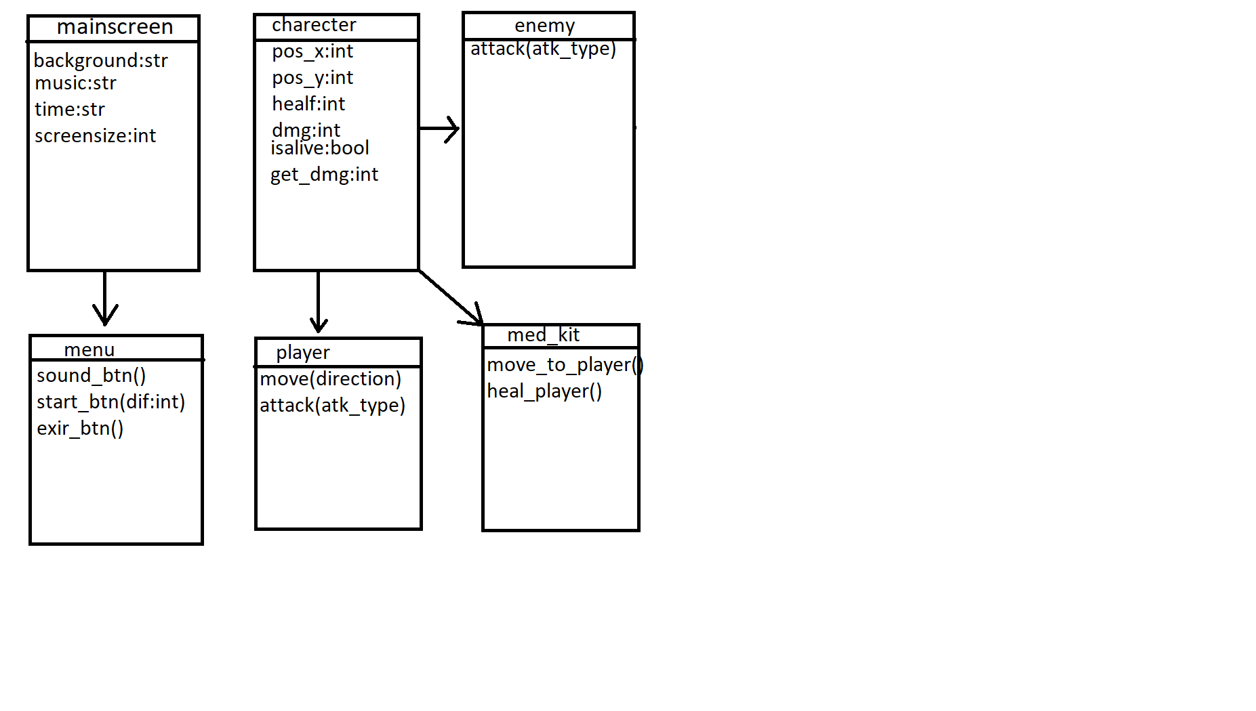
Диаграмма классов

Slide 6
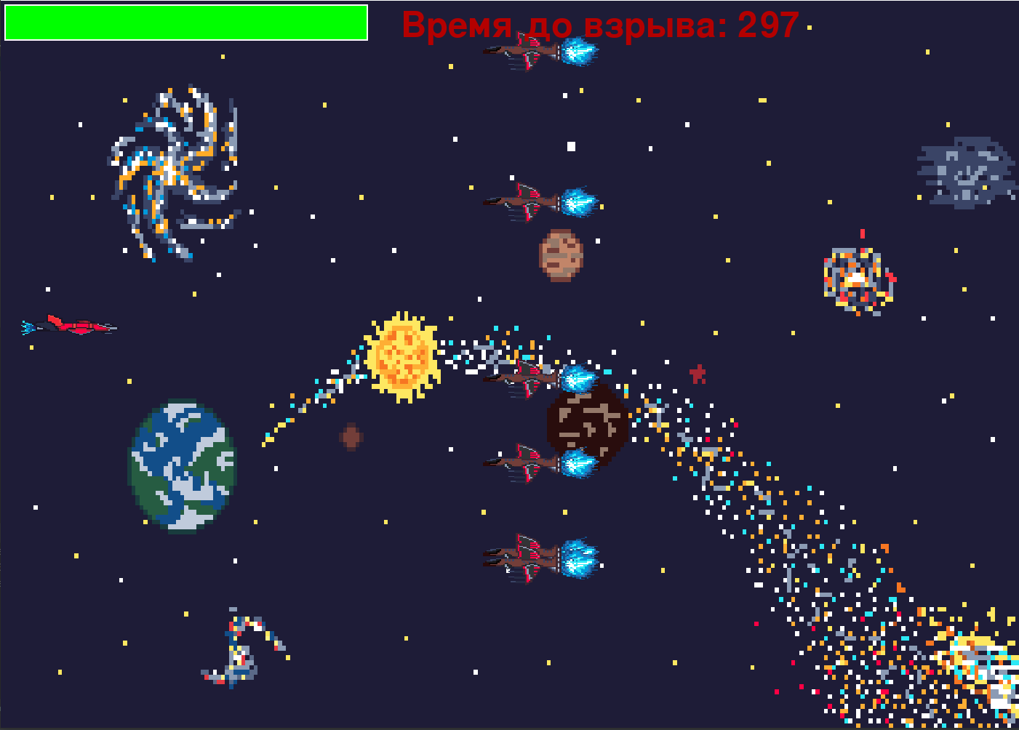
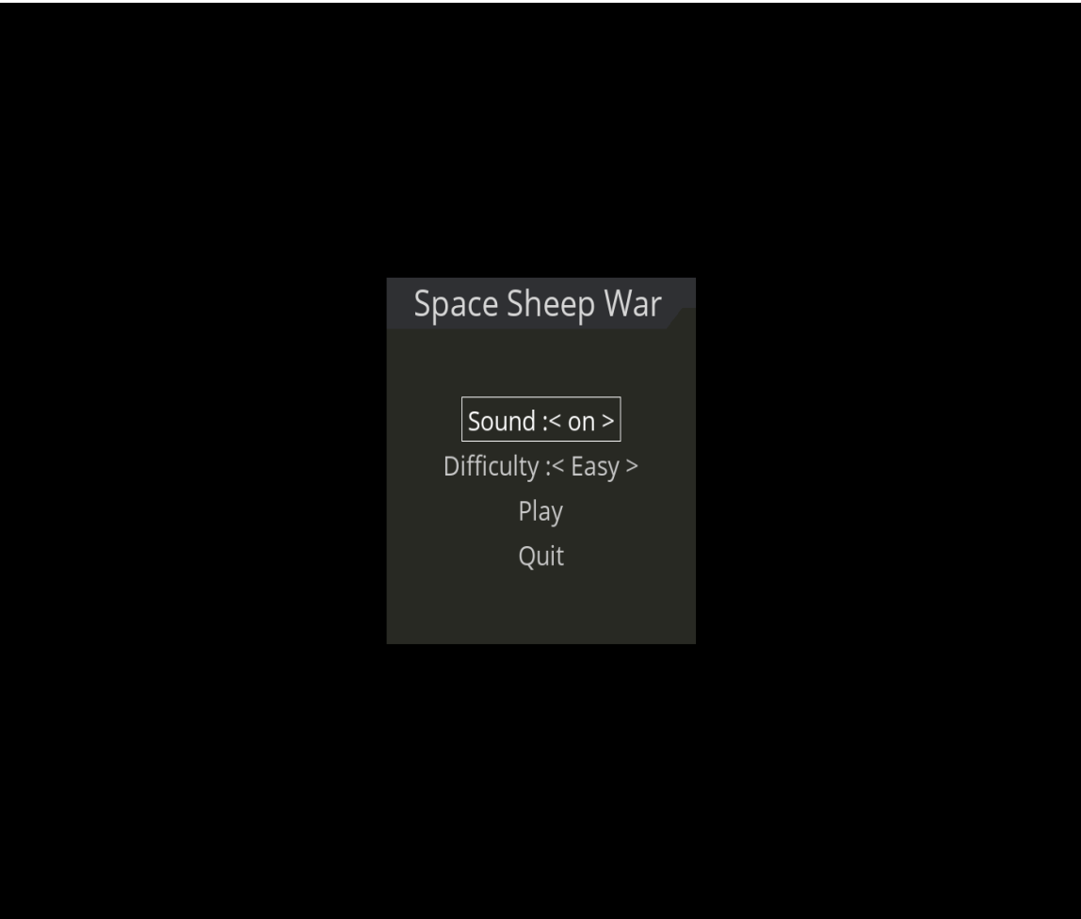
Итоги:
Главное меню
Игровое поле

